Slide 1
Ammersee

Slide 2
Hier gibt es kleine Villenzäune , dafür aber kilometerlange Promenade mit sauberen Badestellen. Das Wasser ist in vielen Strandbädern nur knietief. Rund um den See, 42 Kilometer, kann man Rad fahren , oder einfach Sport trieben. In den Gassen von Dießen , am westufer des Ammersees , gibt es viel Kusthandwerk. Hier ist eine Künstlerkolonie

Slide 3
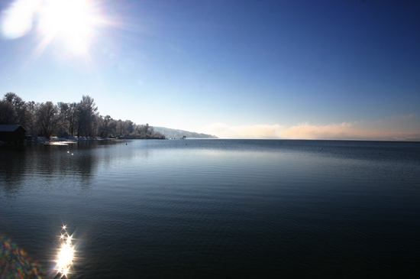

Slide 4
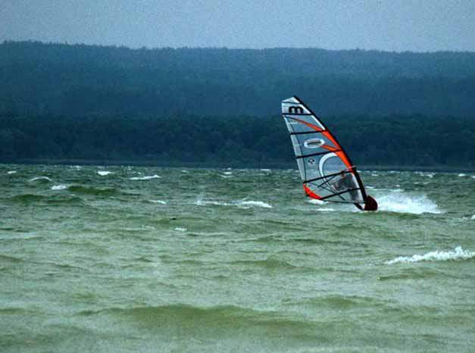

Slide 5
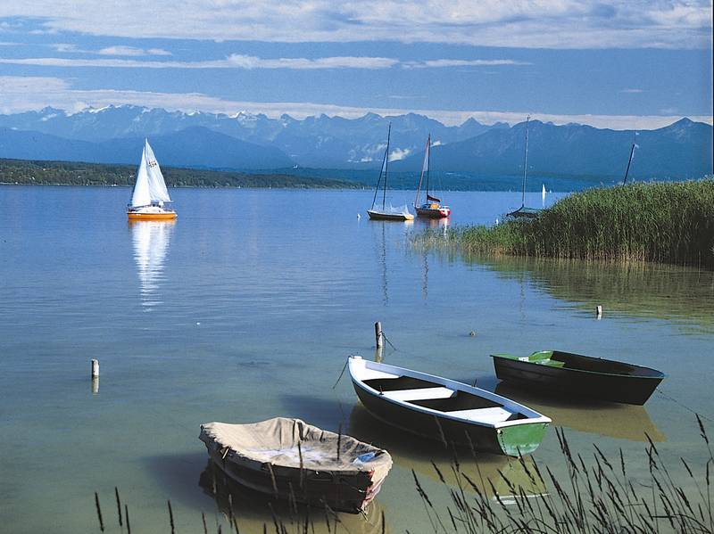

Slide 6
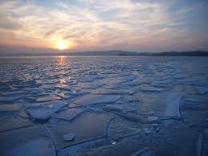
Izradio:Filip Kolenko 8. B!<3

